Slide 1
L’équipe d’animation
de l’école du Chat Perché, c’est :
1 coordinateur
1 référente
10 animateurs
Accueil élémentaire

Slide 3
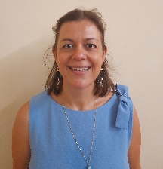
Melvine GUERIN
Directrice du dispositif

Slide 4
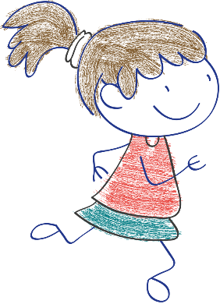
Fonctionnement périscolaire
En période scolaire
Lundi, Mardi, Jeudi, Vendredi
Le matin de 7h30 à 8h20
Le midi de 11h30 à 13h20
Le soir de 16h30 à 18h30
Le matin
7h30 à 8h20
Accueil échelonné et individualisé jusqu’8h10
Mise en activité en douceur
Intégration de la classe dans des conditions optimales pour une entrée en douceur dans les apprentissages scolaires.
Le midi
11h30 à 13h20
Récupération des enfants
Accompagnement des enfants au restaurant scolaire
Mise en place de récréation animée avec des pôles d’activités
Accompagnement des enfants sous le préau à 13h20
Le soir
16h30 à 18h30
Récupération des enfants
Temps de détente et de goûter. Echanges libres sur la journée (temps passés et à venir).
Étude selon inscription
Activité selon la programmation
Activité libre pour tous afin de finir la journée en détente.
Équipe
de
3 animateurs
Équipe
de
11 animateurs
Équipe
de
6 animateurs

Slide 5
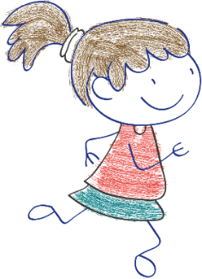
Un enfant inscrit c’est
La garantie d’une prise en charge en toute sécurité
Le matin
7h30 à 8h20
Un parent qui s’assure que son enfant ait bien validé son pointage à l’accueil
Une prise en charge par l’équipe d’animation
Un maintien en sécurité jusqu’à la fin du temps périscolaire
Le midi
11h30 à 13h20
Un professeur qui dépose cet enfant dans les zones de pointage pour l’accueil périscolaire
Une prise en charge par l’équipe d’animation
Un maintien en sécurité jusqu’à la fin du temps périscolaire
Le soir
16h30 à 18h30
Un professeur qui dépose cet enfant dans les zones de pointage
Une prise en charge par l’équipe d’animation
Un maintien en sécurité jusqu’à la fin du temps périscolaire
L’assurance d’un départ avec une personne autorisée à récupérer cet enfant à partir de 17h
Seules les personnes ayant plus de 15 ans sont autorisées à venir récupérer un enfant de moins de 6 ans.
Attention : nous demandons aux parents d’entrer dans la salle périscolaire et d’accompagner leur enfant jusqu’à l’animateur de pointage !

Slide 6
Les dispositifs pédagogiques du périscolaire
L’équipe d’animation élabore des programmes d’activités en fonction des besoins et des demandes des enfants et
pour répondre à des objectifs pédagogues fixés en équipe. En plus de ces programmations, des dispositifs sont
proposés avec l’intervention de partenaires extérieurs.
Jeux de société
(avec Loïc)
Programmation
d’animations
Projets d’activités
Les objectifs du
Projet Pédagogique:
Rendre l’enfant acteur de son quotidien
Favoriser l’épanouissement personnel et social de l’enfant
Favoriser l’imaginaire de l’enfant
Étude
surveillée
Maxi-tête
tous les jours

Slide 7
Enfant non inscrit
Les parents sont responsables de leurs enfants en dehors des heures scolaires.
Ils s’engagent à venir les récupérer à chaque sortie d’école.
En dehors des heures scolaires, le service périscolaire propose la garde de leurs enfants sur des créneaux bien définis, dès lors que l’inscription pour chaque jour souhaité a bien été validée par le service Enfance Jeunesse de la mairie.
Sans inscription, Léo Lagrange ne peut prendre en charge un enfant pour des raisons de sécurité et de responsabilité.
Tout enfant n’ayant personne pour le récupérer à la sortie d’école et n’étant pas inscrit à l’accueil périscolaire restera sous la responsabilité du dernier professionnel l’ayant eu en charge.

Slide 8
Sorties anticipées
Un enfant inscrit est sous la responsabilité exclusive de l’accueil périscolaire.
Les parents souhaitant faire sortir leur enfant en dehors des heures de départ peuvent en formuler la demande auprès du service des inscriptions (contactpej@saintbonnetdemure.com) ou auprès du coordinateur périscolaire.
L’information donnée au professeur sur le carnet de liaison est facultative mais appréciable pour une meilleure coordination des équipes d’animation et enseignante.
Les horaires de ces départs anticipés sont fixés sur le temps de sortie d’école soit à 11h30 et/ou à 16h30 et ceux, jusqu’à la fermeture de la porte par les professeurs. En dehors de ces créneaux l’enfant devra rester à l’accueil périscolaire jusqu’à l’heure du départ.
Pour chaque départ anticipé, le parent se présentera au professeur devant le portail puis, sur autorisation de ce dernier, se dirigera vers un animateur pour récupérer son enfant. Même si la demande a été envoyé par mail en amont, l’émargement devra obligatoirement être effectué.
Dans tout les cas, le professeur accompagnera l’enfant inscrit dans la zone de pointage.
Les enfants autorisés à partir seuls, devront néanmoins se présenter dans leur zone de pointage avant de sortir de l’enceinte scolaire.

Slide 9
Protocole des sorties anticipées
Les parents font la demande exceptionnelle auprès du directeur d’animation ou du service Enfance Jeunesse
et préviennent l’école
Le parent se présente devant l’école à 16h30, l’instituteur présent autorise le parent à entrer et se diriger vers l’équipe d’animation
L’enfant est confié par l’école au périscolaire pour le pointage
Le parent signe la décharge de sortie et récupère son enfant

Slide 10
Communication
L’accueil périscolaire élémentaire de l’école du Chat Perché est géré par Léo Lagrange.
Léo Lagrange est indépendant de l’équipe enseignante et a donc la gestion exclusive de cet accueil.
Il est donc important d’avoir les bons interlocuteurs :
Tel du service des inscriptions : 04.78.40.94.42
Mail : contactpej@saintbonnetdemure.com
Tel du directeur : 06.15.60.77.18
Mail: coordichat@saintbonnetdemure.com
Application Léo Lagrange - Kidizz
Site internet : https://www.leolagrange-animation-saintbonnetdemure.fr
Tableau d’affichage au portail de l’école
Facebook : Léo Lagrange St Bonnet

